Slide 1
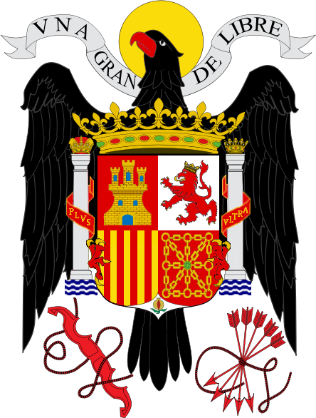
Tema 15
El franquismo (1939-1975).

Slide 2
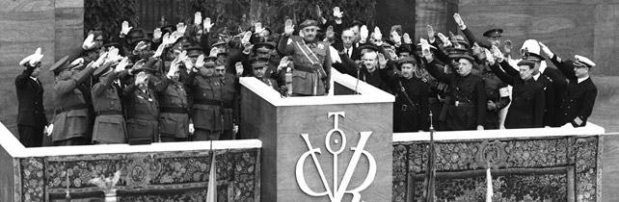
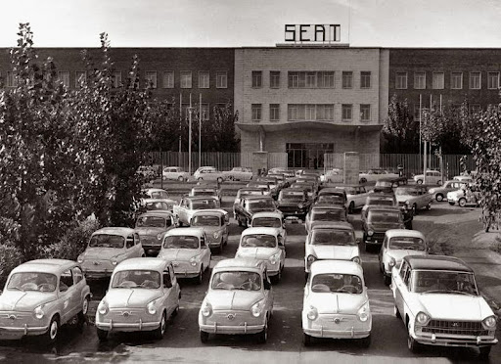
Tras la victoria en la Guerra Civil, se instaura en España un régimen autoritario que estará vigente durante casi cuarenta años divididos en dos etapas fundamentales:
-el primer franquismo (1939-1959)
-el segundo franquismo (1959-1975).
Abordaremos tres apartados fundamentales:
-ideología del régimen y su evolución política a lo largo de los años
-evolución económica y social
-la represión del régimen y el crecimiento de la oposición.

Slide 3
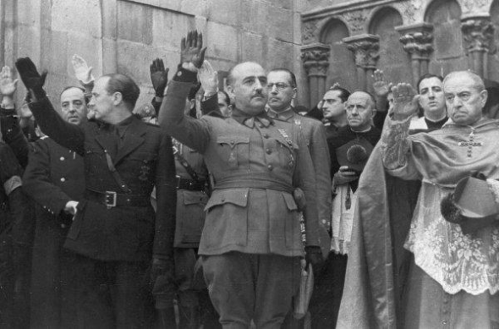
I. FUNDAMENTOS IDEOLÓGICOS Y EVOLUCIÓN POLÍTICA.
1. Los apoyos del franquismo: fundamentos ideológicos.
De 1939 a 1975, España vivió bajo un régimen autoritario, de dictadura personal, encarnada por el general Franco. Para poder gobernar Franco se apoyó en : falangistas, monárquicos, representantes de la Iglesia, militares, franquistas puros y tecnócratas.
La dictadura de Franco no fue una dictadura fascista, fue una dictadura de carácter personal.

Slide 4
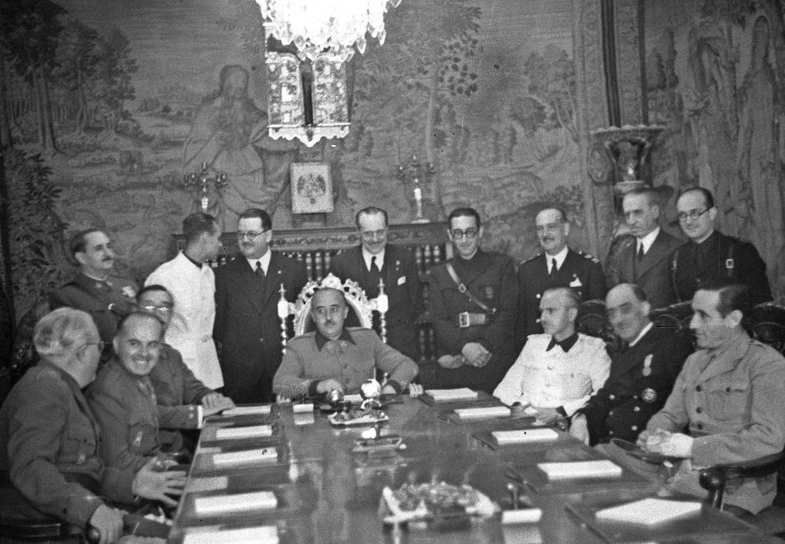
a) Las familias institucionales o pilares del régimen.
El Ejército fue hasta el último momento defensor del régimen y de su ordenamiento legal.
Sus aportaciones ideológicas fueron: nacionalismo exacerbado (nacional-patriotismo), anticomunismo, visión centralista y unitaria de España, y las ideas de disciplina, jerarquía y orden.

Slide 5

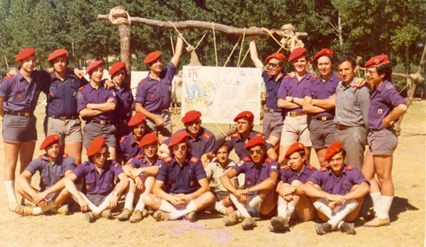
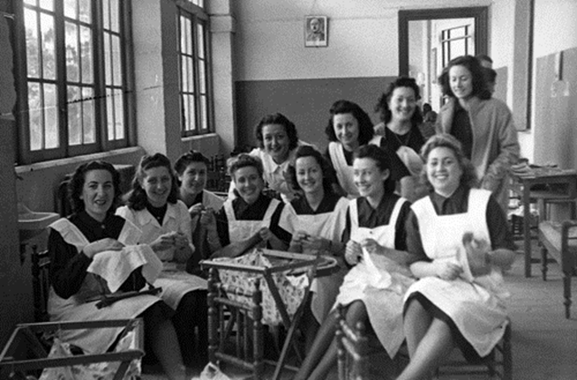
La Falange, Franco se adueñó del partido, y con el Decreto de Unificación de 1937 incluyó en él a los carlistas (FET y de las JONS), abreviadamente Movimiento Nacional.
Suyas son ideas como el hipernacionalismo, la idea de España como un Imperio, la exaltación del líder, la organización sindical en sindicatos verticales (nacionalsindicalismo, el adoctrinamiento político de la juventud (OJE) y la mujer (Sección femenina)...

Slide 6
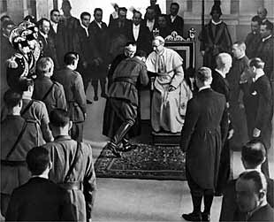
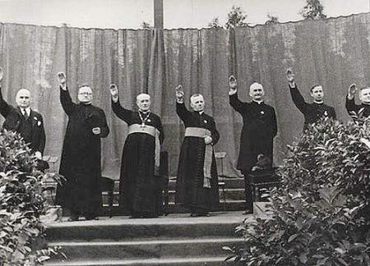
La Iglesia Católica representó el elemento sancionador de la legitimidad del franquismo: la guerra civil fue una cruzada contra el ateísmo marxista.
El nacionalcatolicismo se traduce en la defensa de la religión y de la moral católicas en sus versiones más tradicionales, como algo consustancial a la propia España.
El papa Pío XII recibe en audiencia a una delegación de militares franquistas en junio de 1939

Slide 7
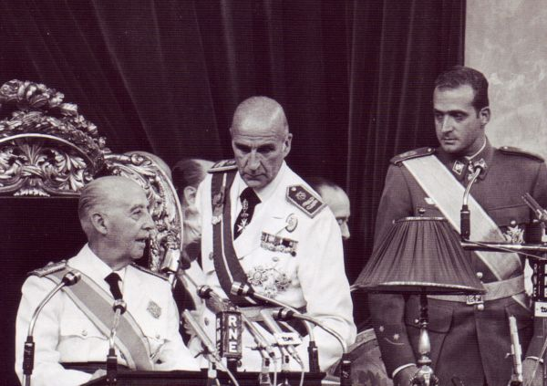
b) Las familias políticas.
Los monárquicos, desde el siglo XIX, habían estado divididos entre los partidarios de la monarquía constitucional y los carlistas; ambos apoyaron a Franco en la guerra civil.
Franco declaró, en 1947, que España era un Reino. En 1969, Franco elige a don Juan Carlos de Borbón y éste juró fidelidad a Franco y a los principios del Movimiento al ser declarado heredero del trono.
Francisco Franco junto al Príncipe de España Juan Carlos de Borbón, en el momento de proclamar a éste sucesor suyo a título de Rey, el 21 de julio de 1969

Slide 8
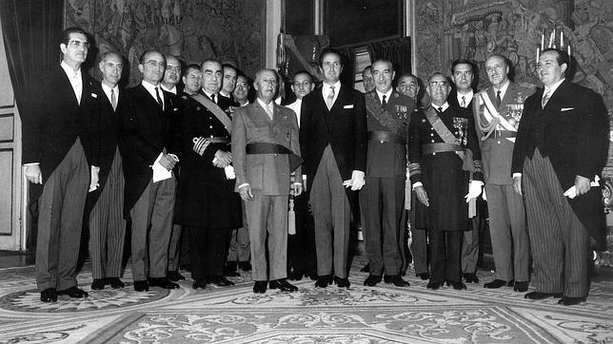
-Los franquistas puros o integrales. El representante más claro fue el almirante Carrero Blanco. Para este grupo el franquismo aparecería como algo inalterable.
-Los tecnócratas hicieron su aparición en la década de 1960, ligados muchos al Opus Dei, se hacen cargo de la economía del país en esa época. Para ellos el desarrollo económico del país contribuiría a modernizar y a legitimar al régimen.
Franco Y Carrero Blanco rodeados por los llamados «tecnócratas del Opus Dei»

Slide 9
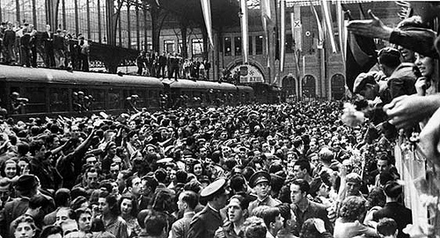
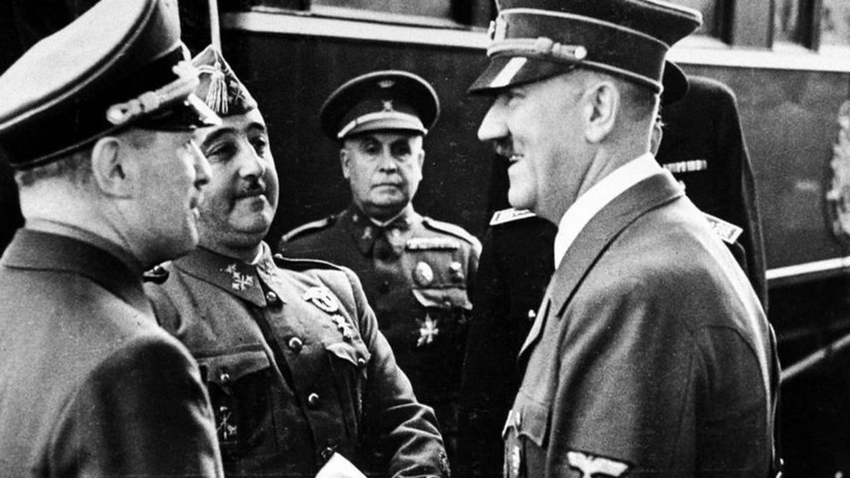
2. La evolución política.
Lo dividimos en cuatro etapas.
a) La etapa azul o predominio de Falange (1939-1945).
En esta fase hay un predominio de la Falange. Empieza la Segunda Guerra Mundial. Inicialmente, España se declara neutral, pero en 1940, ante los éxitos de Hitler, Franco declara la no beligerancia.
Franco se reúne con Hitler en Hendaya. España, aunque no entró en la guerra, envió la División Azul.
A partir de 1942 Franco cambia de postura, abandona la no beligerancia y vuelve a la neutralidad.
División Azul.

Slide 10
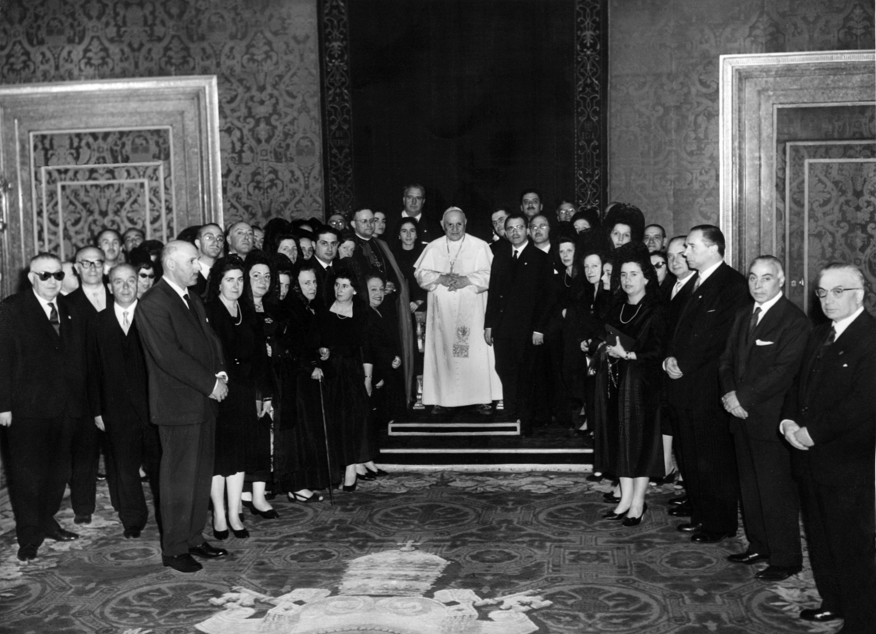
b) El nacional-catolicismo (1945-1957).
Ante la derrota de las potencias del Eje, Franco acentúa el aspecto monárquico y católico para marcar distancias con el fascismo.
La Falange perdió peso y Franco en el nuevo gobierno de 1945 dio un mayor protagonismo a los católicos, en concreto los de la ACNP.
Los esfuerzos de Franco para romper el aislamiento dieron sus frutos en los años cincuenta, en 1951 regresan los embajadores y en 1955 España entra en la ONU.
Una comisión de propagandistas fueron recibidos por el Papa Juan XXIII.

Slide 11
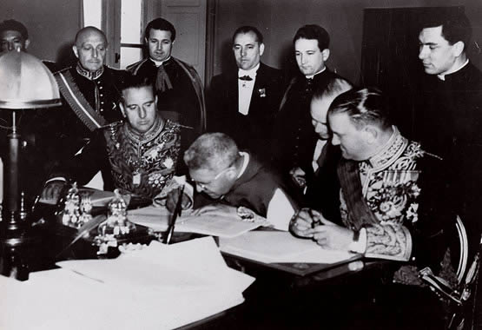
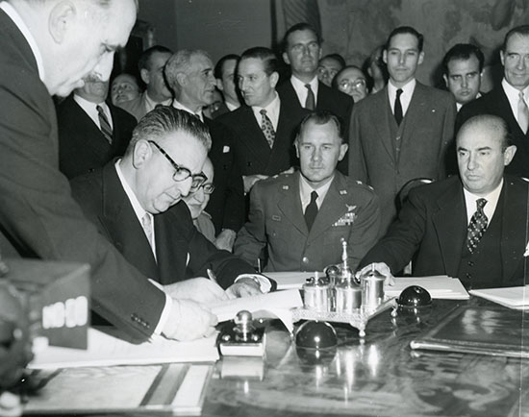
La Guerra Fría ha dividido el mundo en bloques y Franco acentúa su anticomunismo y su catolicismo. Con ello consigue el apoyo de EEUU y del Vaticano.
Esto se materializa con la firma del Concordato con la Santa Sede y el Acuerdo hispano-norteamericano de 1953. A cambio de bases militares EE.UU. aportaría además ayuda económica.
Firma del Concordato con la Santa Sede, 1953
Firma de los acuerdos hispano-norteamericanos

Slide 12
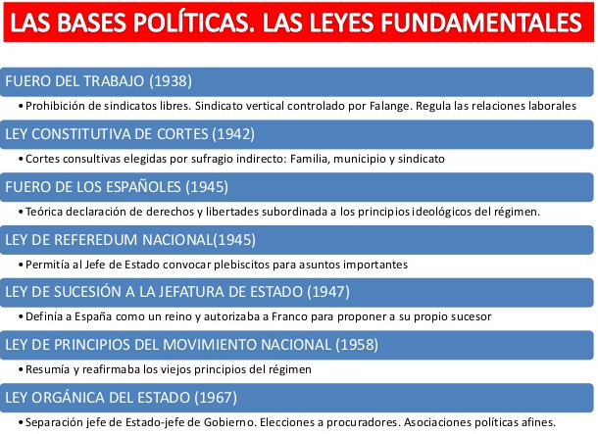
En el aspecto interior en julio de 1945 se promulgó la tercera ley fundamental: el Fuero de los Españoles.
La cuarta ley es la Ley del referéndum nacional.
La quinta ley es la Ley de Sucesión en la Jefatura del Estado por la que España se definía como Reino.
Estas leyes intentan hacer pasar a España como una democracia.

Slide 13
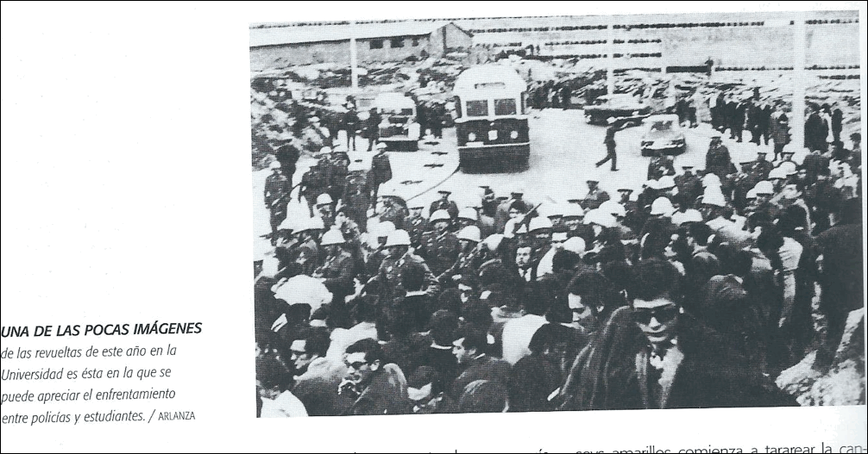
El principio del fin de los católicos en el poder viene los sucesos de febrero de 1956, enfrentamientos callejeros entre estudiantes contrarios al régimen y falangistas.
Franco remodela el gobierno y a partir de ahora se apoyará en católicos próximos al Opus Dei llamados tecnócratas y que serán los artífices del desarrollo económico de los años sesenta.
Febrero caliente en la Universidad. Un grupo de estudiantes se rebela este año contra el SEU y el sistema educativo, provocando graves disturbios en Madrid. 1956

Slide 14
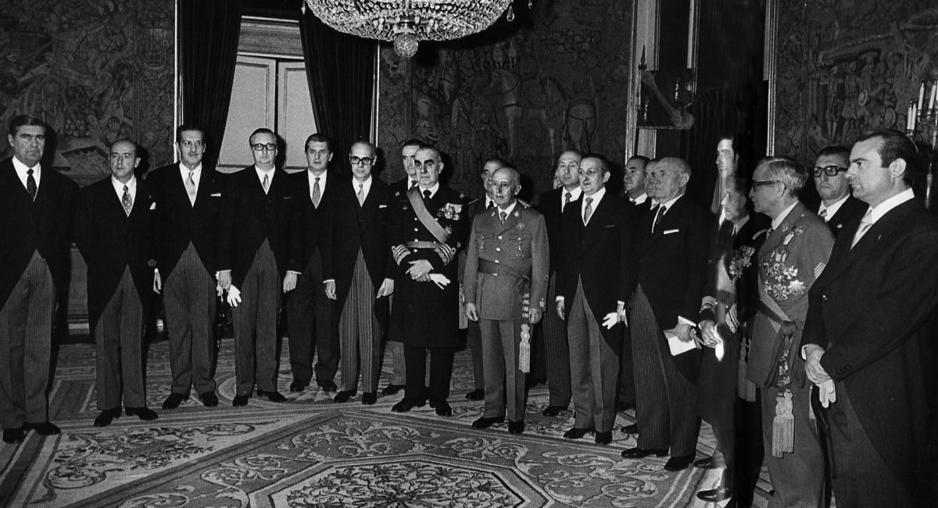

c) La tecnocracia: el dominio del Opus Dei (1957-1969).
En 1958 se aprobó la sexta ley fundamental, la ley de Principios Fundamentales del Movimiento que definía al régimen como “democracia orgánica”.
Pero no eran los tecnócratas la única fuerza política, frente a ellos estaban los inmovilistas y los aperturistas.
El enfrentamiento entre tecnócratas y aperturistas explotará con el escándalo Matesa en 1969, un caso de corrupción que afectaba a los tecnócratas y que fue airado en la prensa del régimen por los aperturistas.

Slide 15
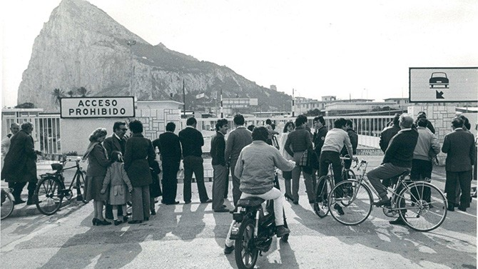
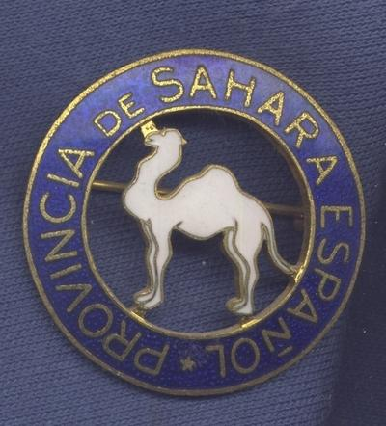
En política exterior los tecnócratas se fijaron como objetivos el acercamiento a la Europa comunitaria, a Estados Unidos y la recuperación de Gibraltar.
España aceptó la independencia de Marruecos (1956) y la de Guinea Ecuatorial (1968) y cedió en 1969 Ifni a Marruecos, no obstante, pretendió conservar el Sáhara Occidental (o Sáhara Español).

Slide 16
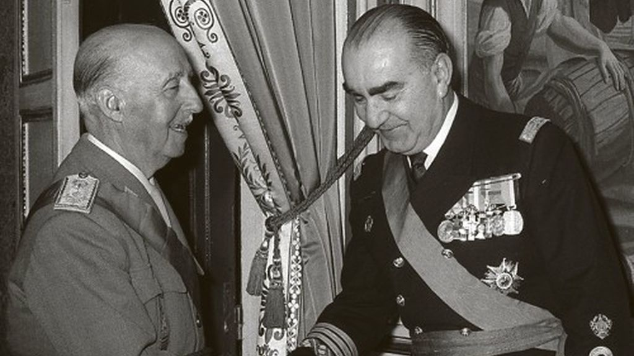
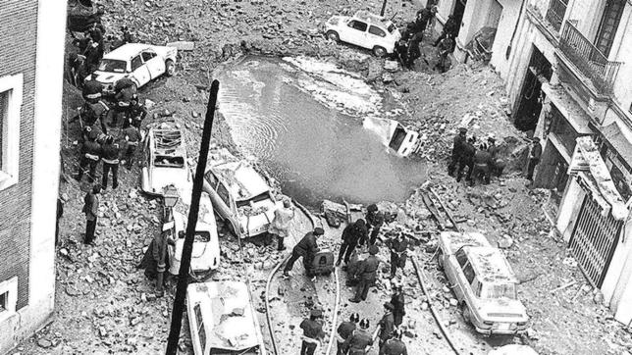
d) El declive del régimen (1969-1975).
-En el aspecto cultural y educativo se aprueba la Ley Villar Palasí de 1970
-Las relaciones con la Iglesia empeoraron (Concilio Vaticano II).
-Se intenta resolver la conflictividad obrera con la nueva Ley Sindical (fracasa).
-La ETA está muy activa.
A principios de 1973 Franco formó un nuevo gobierno encabezado por Carrero Blanco que practicó un “giro a la derecha”. El 20 de diciembre de 1973, el presidente Carrero Blanco moría en Madrid víctima de un atentado de ETA

Slide 17
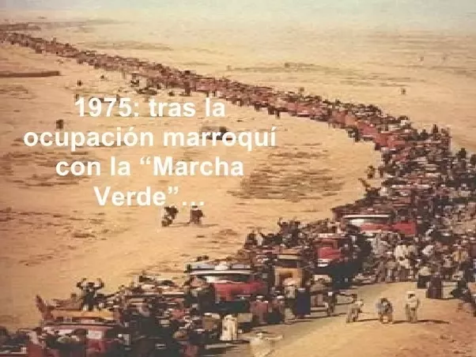
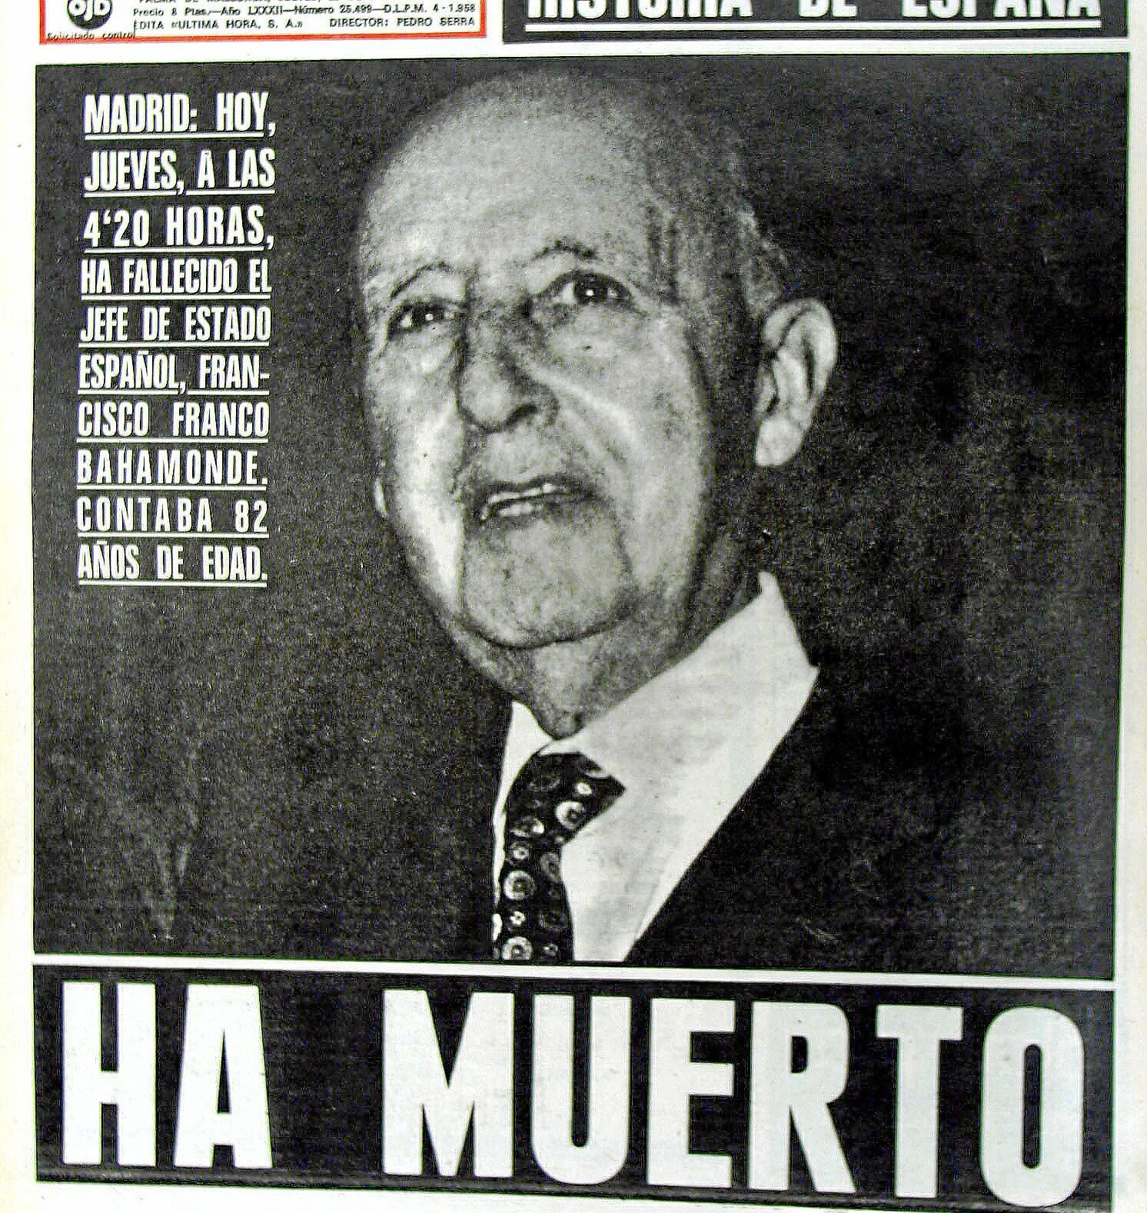
En 1974 es elegido como presidente Carlos Arias Navarro que realiza un tímido intento de apertura política.
En 1975 la situación económica se agravó, se recrudecía el terrorismo y Franco cae enfermo.
Marruecos invade el Sahara español (Marcha Verde), dando origen de un conflicto entre Marruecos y el Frente Polisario que sigue sin resolverse.
El 20 de noviembre moría Franco. El 22 del mismo mes Juan Carlos era proclamado rey de España.

Slide 18
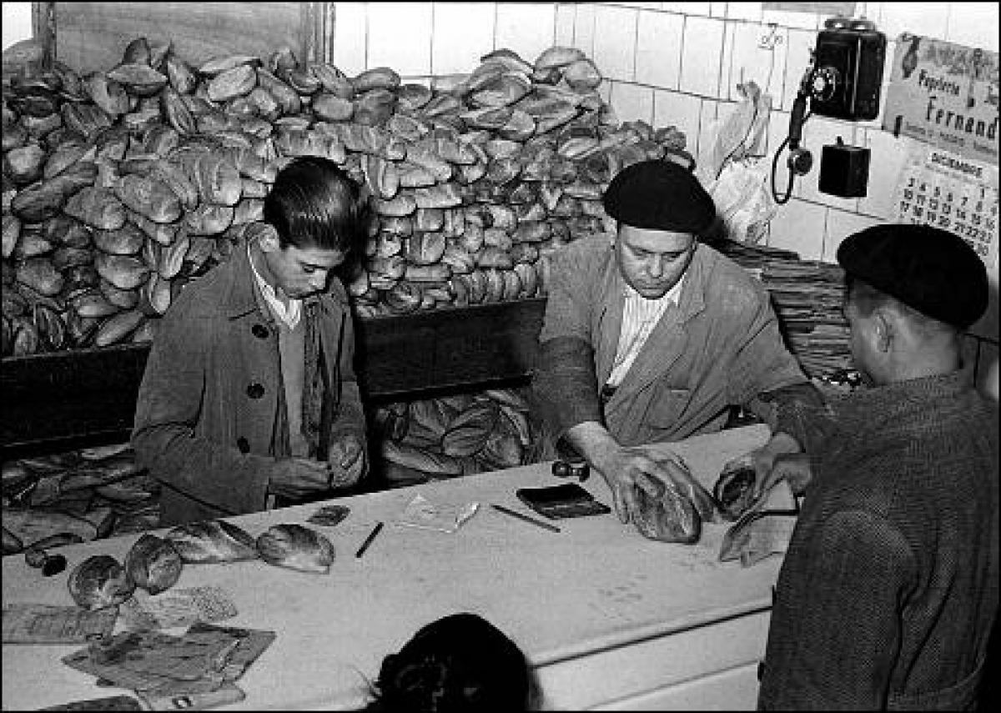
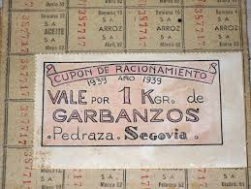
II. SOCIEDAD Y ECONOMÍA EN EL FRANQUISMO: DE LA AUTARQUÍA AL DESARROLLISMO.
1. La evolución económica.
a) La autarquía (1939-1951),
El régimen de Franco aplicó la autarquía como política económica. Los años cuarenta son los “años del hambre”. El Estado fijaba precios y salarios.
En el sector agrícola la falta de alimentos obligó al régimen a establecer, desde 1939, las cartillas de racionamiento para organizar la distribución de los productos de primera necesidad.

Slide 19

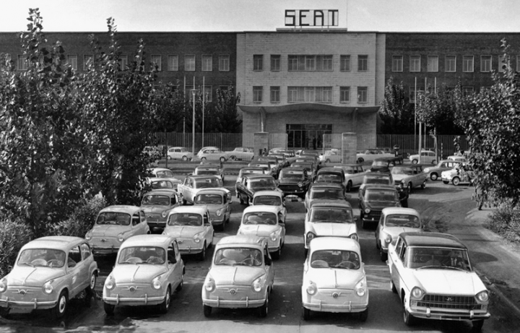
La autarquía tuvo dos grandes ejes de actuación :
las relaciones económicas con el exterior y el fomento industrial. La actuación se orientó a impulsar las industrias de bienes de equipo, que recibieron una importante y continuada ayuda pública.
En 1941 se nacionalizó la red de ferrocarriles con la creación de RENFE y se fundó el Instituto Nacional de Industria (INI).
En estos primeros años fue cuando se constituyeron las principales empresas nacionales (IBERIA, ENSIDESA, ENDESA, SEAT).

Slide 20
b) Las primeras medidas liberalizadoras (1951-1956).
A partir de 1953 y con la consolidación de la Guerra Fría, EE.UU. concedió créditos a España para la compra de productos agrícolas, materias primas y equipo industrial.
Sin duda, los problemas de escasez se suavizaron y también permitieron la eliminación de las cartillas de racionamiento. Con todo, las ayudas no eran suficientes, en definitiva, la autarquía no funcionaba.

Slide 21
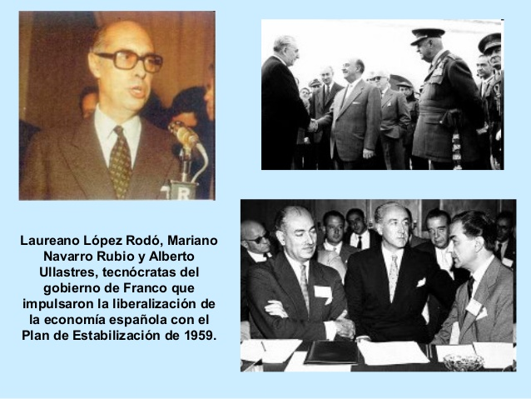
c) El plan de estabilización (1957-1959).
Se aprobó el Plan de Estabilización Económica cuya finalidad última era poner en contacto la economía española con la internacional. Esto se hacía en un momento en que ésta se encontraba en una etapa de fuerte crecimiento.
El gobierno dio muchas facilidades a las empresas extranjeras que quisieran instalarse en España.
Su aplicación fue un éxito. España va a conocer una etapa de fuerte crecimiento económico, uniéndose al grupo de los países más industrializados del mundo.

Slide 22
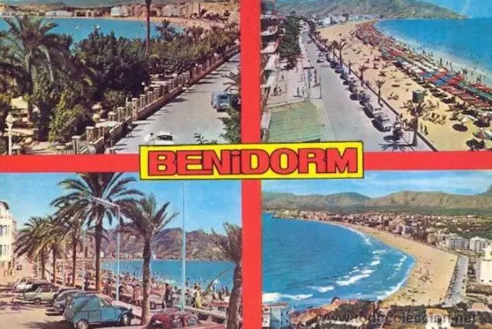
d) La España del desarrollismo y la crisis de 1973.
A partir de 1961 se produjo un fuerte crecimiento económico basado en una fuerte expansión industrial. Se construyó así un tejido industrial diversificado y potente.
En el sector servicios el sector turístico fue el verdadero motor de la economía: miles de europeos acudían a España aprovechando los bajos precios, la amplia oferta de sol y playa y la existencia de una infraestructura hotelera en rápida expansión

Slide 23
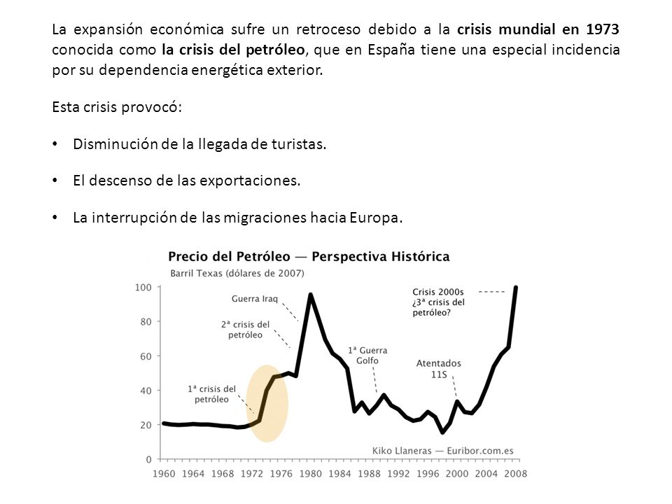
A partir de 1963 el gobierno intentó regular el crecimiento mediante los Planes de Desarrollo.
En octubre de 1973 se desencadenaba la crisis del petróleo como medida de protesta de los países árabes exportadores de petróleo contra Occidente por su apoyo a Israel.
El final del franquismo coincidía con una caída del crecimiento económico, un incremento de la inflación y un aumento del paro.

Slide 24
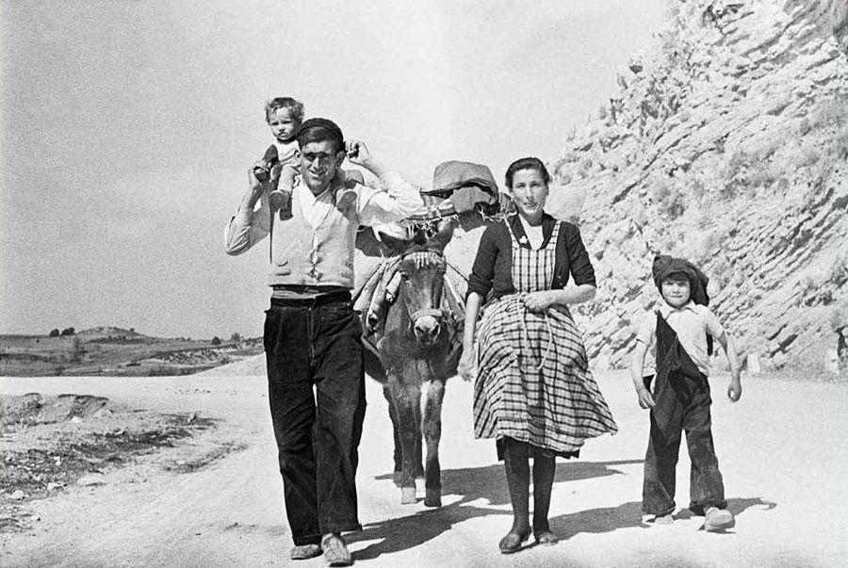
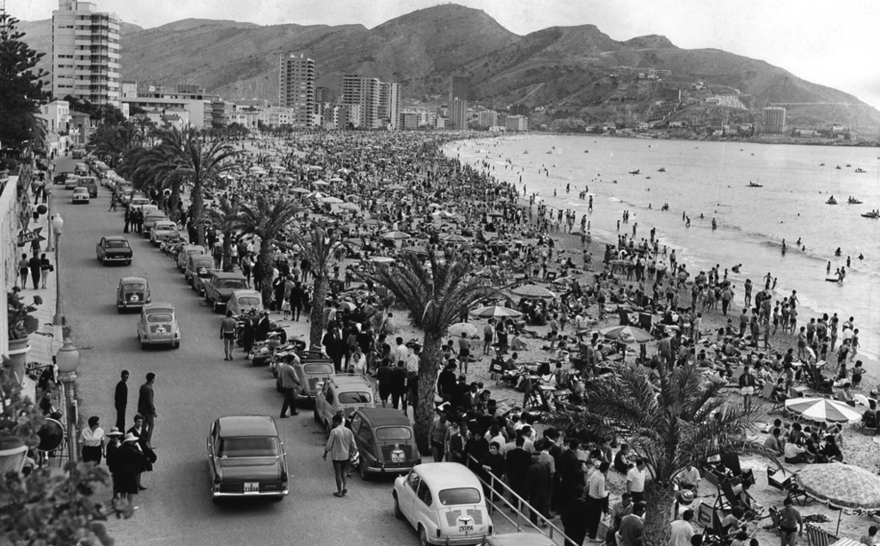
2. Las transformaciones sociales.
En los años cuarenta y hasta mediados de los cincuenta la sociedad española tiene una preocupación básica: sobrevivir en un ambiente de autarquía y mercado negro, el panorama es desolador y España es un país claramente subdesarrollado.
El verdadero cambio viene con el plan de Estabilización de 1959 y el desarrollo económico que produce una apertura al exterior, la preocupación básica a partir de entonces será consumir.

Slide 25
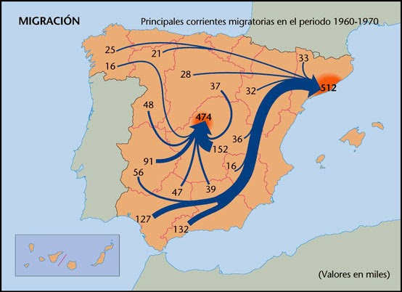
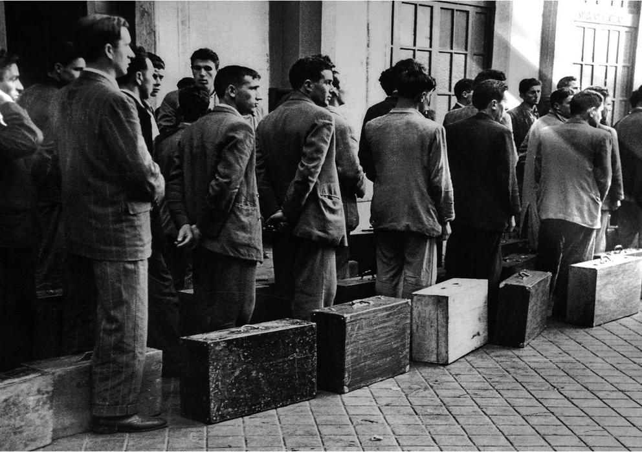
a) Los movimientos migratorios.
El desarrollo económico trae profundos cambios: la agricultura es sustituida por la industria y el sector servicios. Madrid, el País Vasco y Cataluña son las principales zonas de recepción de estos trabajadores rurales.
Las zonas de salidas fueron Extremadura, Andalucía, las dos Castillas…
Las migraciones exteriores se dirigieron a Alemania, Francia, Holanda o Suiza. Su papel será decisivo pues generan importantes capitales (ahorro) que son la base para la puesta en marcha de un gran número de negocios.

Slide 26
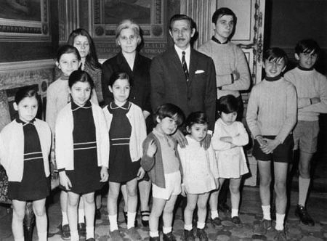
b) El crecimiento de la población.
En los años sesenta la población experimenta un espectacular crecimiento que se ha dado en llamar el baby boom.
Con una alta natalidad y una mortalidad en franco retroceso, el crecimiento vegetativo español era alto.
Esto generó problemas de ajustes entre una población en crecimiento y las infraestructuras sanitarias y educativas del país que eran claramente insuficientes.

Slide 27
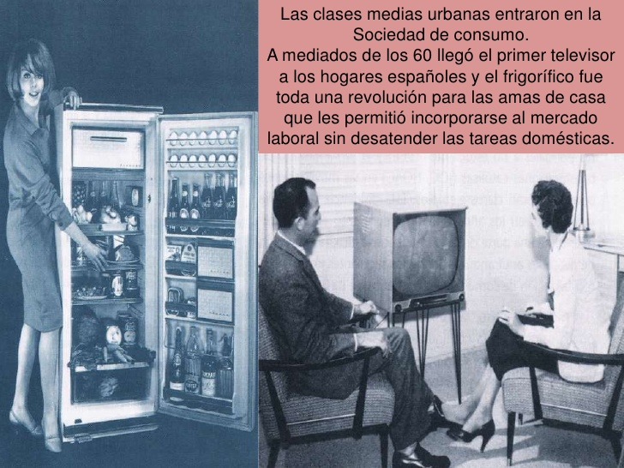
c) La modernización de la sociedad y el cambio de mentalidades.
La población española sufrió una profunda transformación que le llevó a conocer cotas de bienestar y de consumo inimaginables.
El consumismo conlleva un cambio de mentalidad. La modernización vino a través del turismo que en los años sesenta vivió un auténtico boom. El contacto con estos ciudadanos de la Europa comunitaria impregnó la vida de los españoles que veían en estos países el modelo a seguir, y no sólo en cuanto a las modas.
Por último, otro síntoma de cambio fue la incorporación de la mujer al mercado laboral.

Slide 28
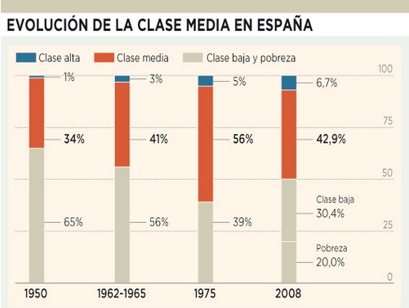
d) El aumento de las clases medias.
Desde el punto de vista social el hecho más destacado, y común con todas las sociedades desarrolladas, es el incremento cuantitativo de las clases medias.
Junto a los nuevos ejecutivos comerciales e industriales surgen con gran fuerza las nuevas clases medias: los empleados de banca, los técnicos, secretarios, maestros y profesores, etc.
Evolución clase media e España

Slide 29
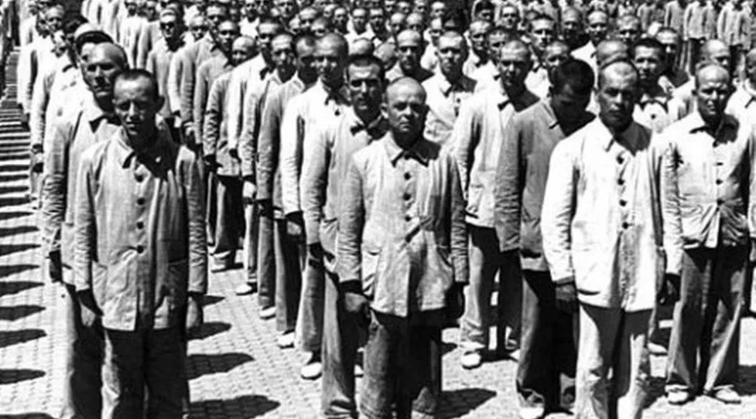
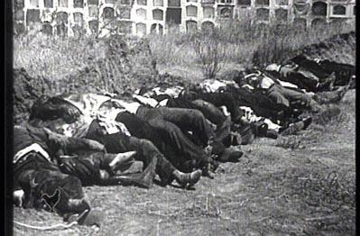
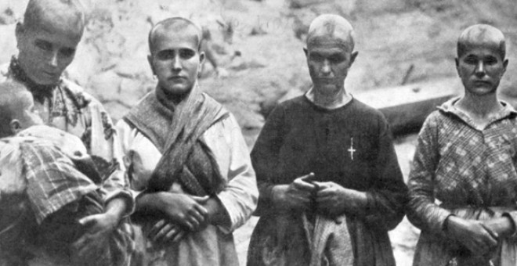
III. REPRESIÓN Y OPOSICIÓN POLÍTICA AL RÉGIMEN FRANQUISTA. EL PAPEL DE LA CULTURA.
El régimen franquista mostró desde el comienzo una de sus características principales que no abandonó nunca: la represión contra los movimientos democráticos y de izquierda, frente a todos los valores que representó la República y ante cualquier manifestación nacionalista, sin dejar ninguna esperanza a la reconciliación.

Slide 30
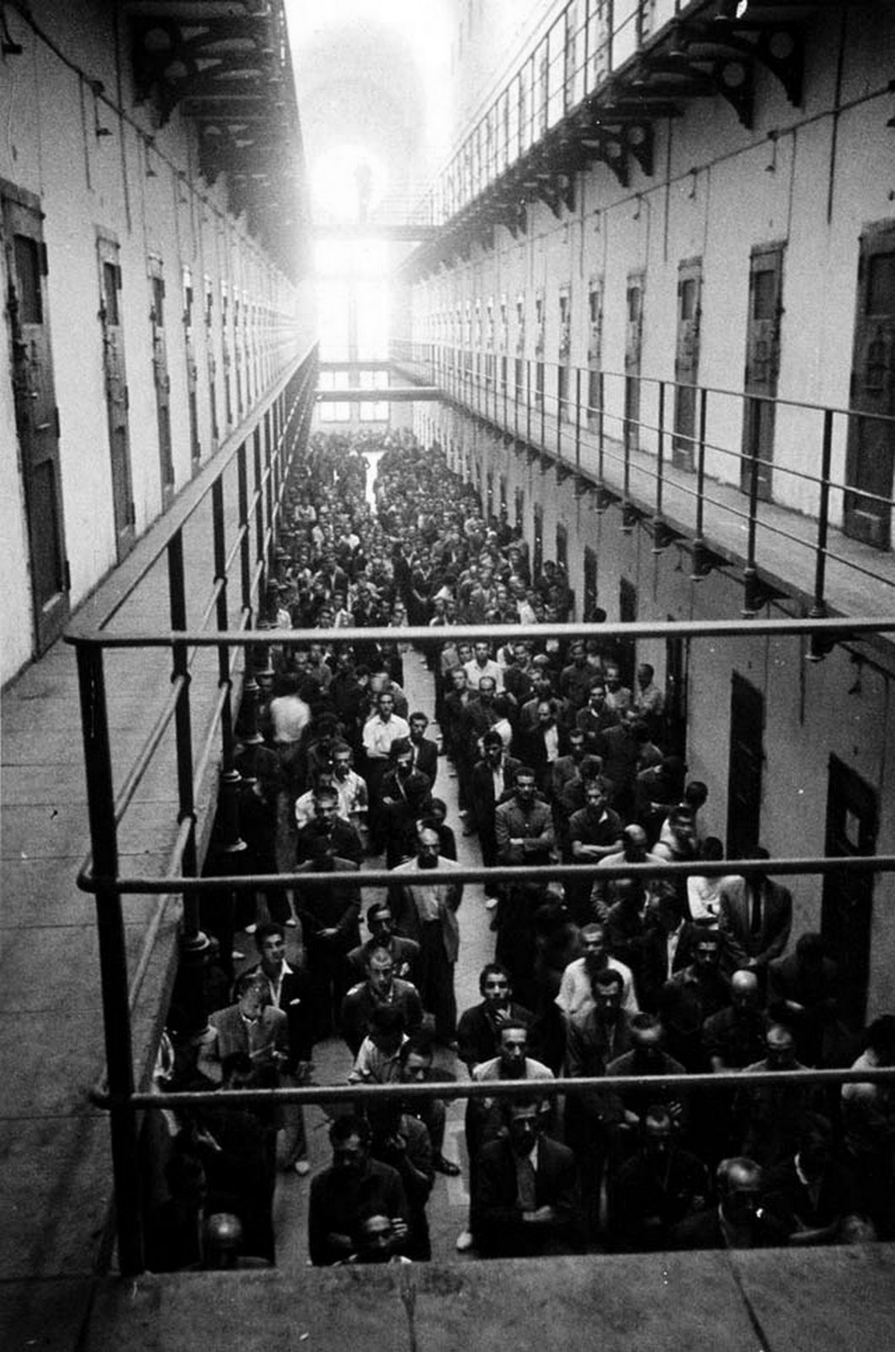
1. La represión como sistema.
La represión contra los movimientos democráticos y de izquierdas se articuló mediante varias leyes:
- Ley de Responsabilidades Políticas (1939),
- Ley de Represión de la Masonería y el Comunismo (1940),
la Ley contra el Bandidaje y el Terrorismo (1958) y
la Ley de Orden Público (1959).
Aunque los principales dirigentes políticos, sindicales y culturales partieron al exilio, miles de personas de diversas condiciones fueron encarceladas por sus ideas políticas.
El franquismo continuó aplicando la pena de muerte a sus opositores políticos hasta el final. La represión también afectó en el mundo administrativo, docente y cultural mediante las depuraciones.

Slide 31

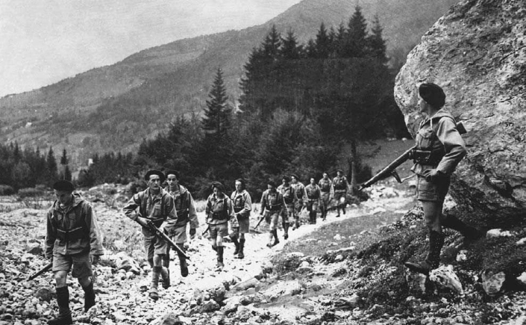
2. La oposición al franquismo.
a) La oposición durante el primer franquismo (1939-1959).
En el interior la actividad clandestina de pequeños grupos del PCE, del PSOE y de la CNT nunca se interrumpió.
En 1943, los tenientes generales dirigieron una carta colectiva a Franco en la que le pedían la restauración de la monarquía. Don Juan de Borbón, hijo de Alfonso XIII, hizo público en Lausana (Suiza) un manifiesto en el que solicitaba a Franco que se retirara para restaurar la monarquía en su persona.
El maquis se constituyó como una guerrilla que no daban la guerra por perdida.
maquis

Slide 32
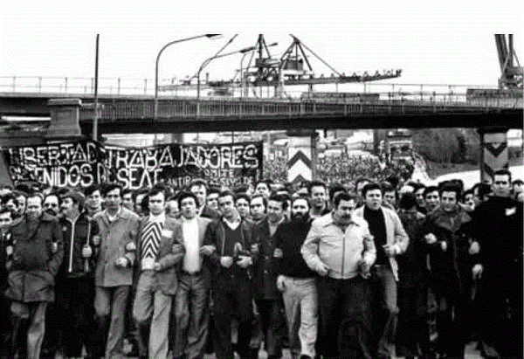
En la década de 1950 las acciones más frecuentes de la oposición eran las convocatorias de huelga, aunque eran ilegales, en las que se reivindicaban mejoras económicas.

Slide 33
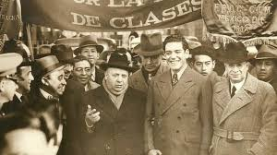
En el exterior, acabada la guerra, un gran número de diputados partieron al exilio y desde el exterior intentaron mantener las instituciones republicanas.
Así, en agosto de 1945, se reunieron en México las Cortes republicanas de 1939, aunque sólo cien diputados, y eligieron a Diego Martínez Barrio como presidente de la República en el exilio.

Slide 34

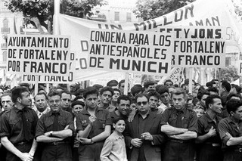
b) La oposición durante el segundo franquismo (1959-1975).
En 1962 en Munich, se reúnen grupos de oposición de dentro y de fuera del país. Pidieron a la CEE que no aceptara a España como miembro mientras no hubiera un sistema democrático. El régimen lo denominó el “contubernio” de Múnich.
Durante la década de 1960 y la primera mitad de la de 1970 destaca también la oposición de movimientos nacionalistas en Cataluña y en el País Vasco.
A destacar también las acciones terroristas del FRAP y de ETA, las protestas de los trabajadores y de los estudiantes universitarios.

Slide 35
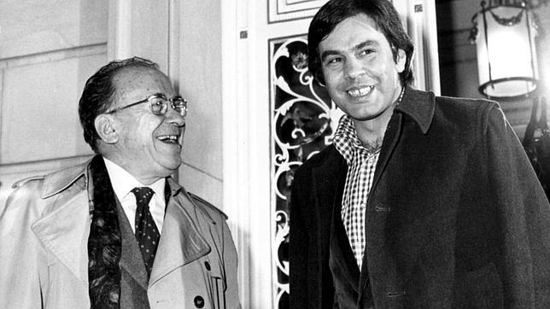
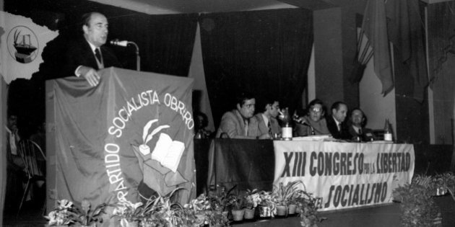
Fue también durante esta época cuando el PCE y, en menor medida, el PSOE se configuraron como los partidos más importantes de la clandestinidad.
Santiago Carrillo (PCE), y Felipe González, que accedía en 1974 a la secretaría general del PSOE en un congreso celebrado en Suresnes (Francia).

Slide 36
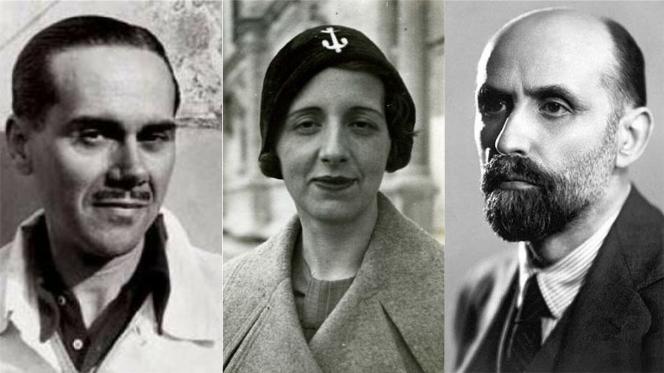
3. El papel de la cultura
El final de la Guerra supone también el fin de la Edad de Plata de la cultura española. La mayoría de los artistas e intelectuales partieron al exilio. El régimen mostró una profunda desconfianza ante intelectuales y artistas e impuso una dura censura. Se cerraron los periódicos de izquierda y se crearon nuevos periódicos al servicio del Estado que servían como propaganda de los principios de la ideología de los vencedores.

Slide 37
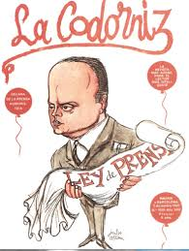
Gran parte de la enseñanza fue dirigida por la Iglesia y desde allí se difundió una visión muy tradicionalista de la moral.
Pero este control de la enseñanza y de la universidad se fue diluyendo progresivamente desde finales de los 50 y durante los años 60, esto iba en paralelo con una mayor apertura en otros aspectos de la vida.
La Ley de Prensa de 1966 supone un avance, permite la aparición de nuevas editoriales, periódicos, revistas… que llevarán a cabo una tímida crítica contra el régimen.

Slide 38
FIN

